Slide 1

Seu software, sob controle.

Slide 2
Integrantes
João Pedro Carvalho
João Pedro Carvalho
Product Owner
Kauan Fonseca
Scrum Master
Gabriel da Silva
Scrum Team
João Gabriel Oliveira
Scrum Team
Thiago Martins
Scrum Team
Rafael dos Santos
Scrum Team

Slide 3
Problema do cliente
Queremos monitorar a estufa de forma remota e segura
Armazenamento dos dados
Visualização dos dados
Memória limitada.
Fragilidade das peças.
Registro manual.
Dependência de arquivos CSV.
Gráficos construídos manualmente.
Sem acesso remoto.

Slide 4
Objetivo do produto
Site web
Aplicação acessível em qualquer lugar.
🖥️
Dashboard
Interface para fornecer visualizações rápidas dos dados da estufa em gráficos.
Estufa inteligente
Software
Gerenciador de dados
Painel administrativo para gerir essa base de dados.

Slide 5
Backlog do produto
2º Sprint ✅
3º Sprint
Gráficos de dados de checklist Cadastro de dados de checklist via arquivo CSV e formulário.
Cadastro de plantas.
Visualização de registros em tabelas.
Integração com a placa ESP
Filtragem de registros por data e tipo de planta.
Aprimorações de usabilidade
1º Sprint ✅
Cadastrado de dados dos sensores via arquivo CSV.
Gráficos dos dados dos sensores.
Cálculo de média referente a um período de dias.
4º Sprint
Usuário administrador.
Funcionalidades de Login.
Backup automatizado dos dados.

Slide 6
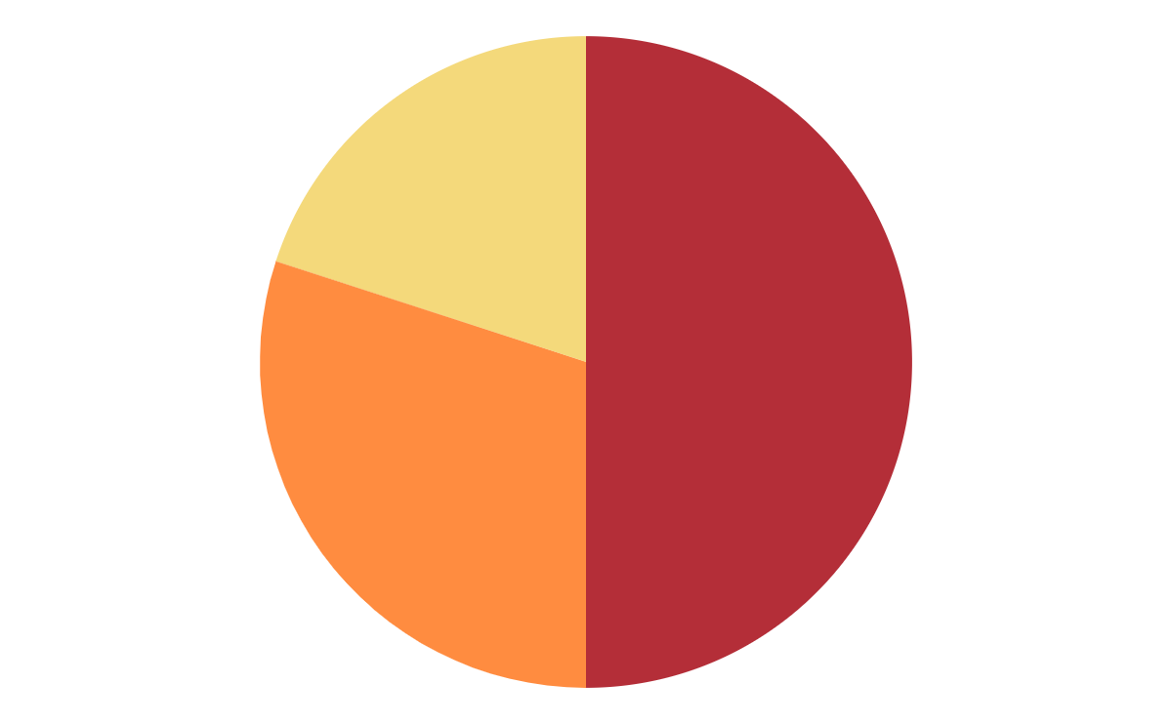
Sprint 2
Gráficos de checklist
Visualização em tabelas
Cadastro de checklist
Paginação
Cadastro de plantas
Navegação Completa

Slide 7











Tecnologias utilizadas
HTML
25%
CSS
Python
Hyperscript
Frontend
Backend
HTMX
Flask
HTMX
JavaScript
50%
Docker
30%
ApexCharts.js
MySQL
Talwind CSS

Slide 8
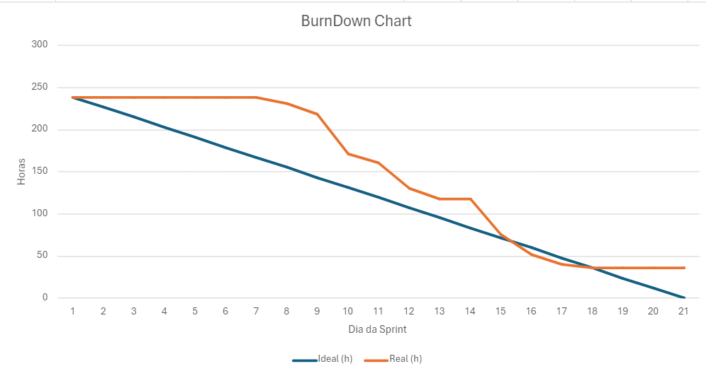
Gráfico burn down da Sprint 2

Slide 9
MVP da sprint
🎞️
D

Slide 10

Obrigado pela atenção!
QR Code para acessar o repositório do projeto no Github.

